Slide 1
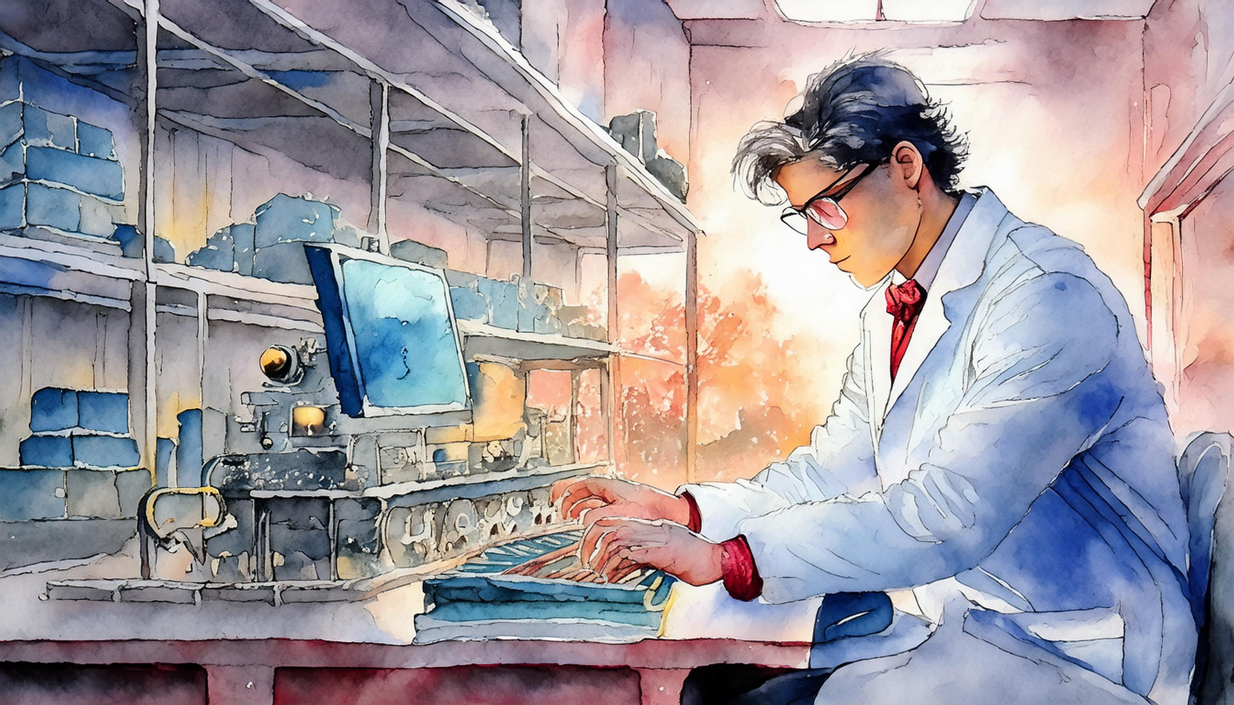
Cómo dar cientificidad al escrito

Slide 2
Cómo darle cientificidad a un texto
Definir y acotar el objeto de la investigación.
Describir la metodología utilizada en la investigación.
Definir con claridad la finalizad de la investigación.
Utilizar fuentes primarias y secundarias confiables y actuales.
Definir claramente los términos técnicos y conceptos clave.
Apoyar afirmaciones con datos y evidencia empírica.
Citar artículos de revistas científicas, libros académicos y publicaciones revisadas por pares.
Usar un sistema de citación reconocido (APA, MLA, Chicago, etc.) de manera consistente.
Revisar el texto varias veces para corregir errores gramaticales y de estilo.

Slide 3
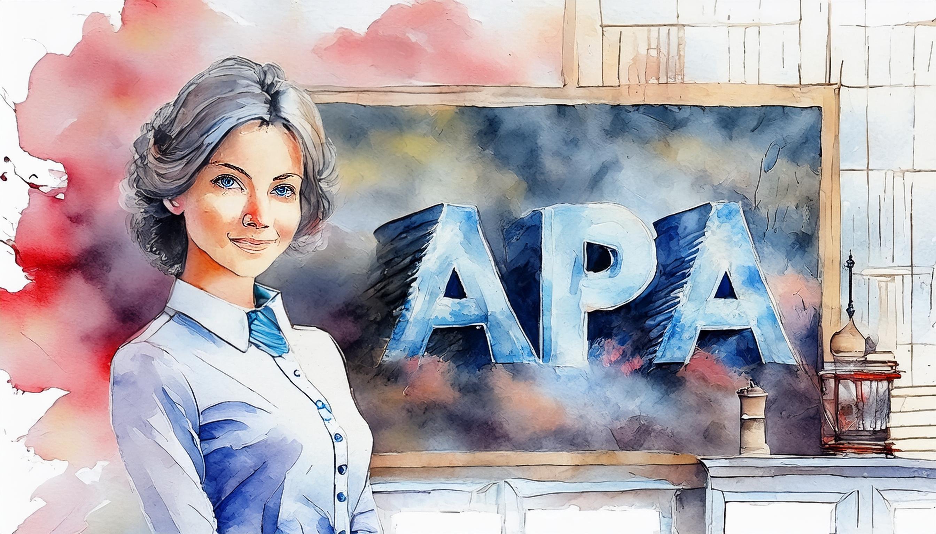
La forma de referenciar

Slide 4
Cita textual
Una cita textual implica transcribir exactamente un fragmento de otra obra, incluyendo la puntuación y cualquier otro elemento original del texto. Las citas textuales deben ir entre comillas y acompañadas de una referencia precisa que incluya el autor, el año y la página o el párrafo de la fuente original. Este tipo de cita se utiliza cuando el modo en que el autor original expresa una idea es crucial y perdería impacto o claridad si se parafraseara.
Ejemplo: Según Pérez (2022, p. 91), "la biodiversidad actúa como un amortiguador contra eventos extremos, lo que mejora la resiliencia de los ecosistemas“.

Slide 5
Diferencias metodológicas
Normas APA
Normas Latinas
Citas en el texto: Se utilizan el apellido del autor y el año de publicación, separados por una coma. Esto permite una referencia rápida a la fuente sin interrumpir el flujo del texto.
Paréntesis: Las citas se colocan dentro de paréntesis.
Ejemplo: (Pérez, 2022)
Si se trata de una cita textual, se añade también el número de la página de donde se extrajo la cita.
Ejemplo de cita textual: (Pérez, 2022, p. 91)
Citas en notas al pie: En lugar de citar directamente en el cuerpo del texto, se utiliza un sistema de notas al pie o notas al final del documento para proporcionar detalles completos de las referencias.
Numeración: Se inserta un número en superíndice en el lugar correspondiente del texto que remite a la nota al pie o al final donde se detalla la referencia.
Ejemplo en el texto: Según Pérez,¹ y en la nota al pie se detallaría así:
¹ Pérez, Juan. Título del libro. Ciudad: Editorial, 2022.

Slide 6
Citas breves – Ejemplo 1
Según Kuhn (1975), «Las contribuciones de Galileo al estudio del movimiento dependieron estrechamente de las dificultades descubiertas en la teoría aristotélica por los críticos escolásticos» (p. 113).

Slide 7
Citas breves - Ejemplo 2
Fundamentalmente, se ha observado que las nuevas organizaciones de índole empresarial comienzan a utilizar las TIC con el fin de desarrollar portales institucionales «para brindar información precisa sobre toda las actividades administrativas de sus unidades» (López Carreño, 2008, p. 89).

Slide 8
Formato de las citas extensas (citas de bloque)
Separación del texto principal: La cita debe estar separada del texto principal; es decir, se coloca en un párrafo aparte.
Sin comillas: A diferencia de las citas más cortas, las citas de bloque no se encierran en comillas.
Sangría: Se aplica una sangría de 0.5 pulgadas (aproximadamente 1.27 cm) desde el margen izquierdo para toda la cita, no solo para la primera línea.
Espaciado: El espaciado antes y después de la cita debe ser consistente con el espaciado utilizado en el resto del documento. Generalmente, esto significa un espacio antes y después de la cita de bloque.
Cita en el texto: Al final de la cita, después del punto final, se incluyen los detalles de la cita entre paréntesis (apellido del autor, año de publicación y número de página o párrafo, si es relevante). Esta referencia no se incluye en una línea nueva, sino que sigue inmediatamente al final de la última línea de la cita.

Slide 9
Citas en bloque - Ejemplo 1
En su análisis, Fernández (2021) explica lo siguiente:
La implementación de estrategias educativas innovadoras requiere una comprensión profunda de los principios pedagógicos y psicológicos que sustentan el aprendizaje activo y participativo. Este enfoque no solo mejora el rendimiento académico, sino que también fomenta habilidades críticas para el siglo XXI, incluyendo la solución de problemas, el pensamiento crítico y la colaboración entre pares. La adopción de tales estrategias debe ser una prioridad para los educadores y administradores escolares que buscan preparar a los estudiantes para los desafíos del futuro. (p. 157)

Slide 10
Citas en bloque - Ejemplo 2
Sin embargo, desde hace al menos tres décadas, este argumento comenzó a aparecer en el discurso científico. Simultáneamente, otros efectos de inducción recibieron nuevas descripciones y otros más fueron notados por primera vez.
Los cambios de este tipo no son exclusivos de la astronomía y la electricidad. Ya hemos hecho notar alguna de las transformaciones similares de la visión que pueden sacarse de la historia de la química. (Kuhn, 1975, p. 186)

Slide 11
Cita indirecta (Paráfrasis)
La cita indirecta o paráfrasis consiste en reformular las ideas de otra persona utilizando tus propias palabras. Aunque la paráfrasis no requiere comillas, es necesario citar la fuente de donde se obtuvo la idea para atribuir adecuadamente el mérito al autor original. Este método es útil para explicar o ampliar conceptos complejos en términos más simples o para integrar información de varias fuentes en un argumento coherente.
Ejemplo 1: Pérez (2022) argumenta que la diversidad de especies proporciona estabilidad a los ecosistemas, permitiéndoles resistir y recuperarse rápidamente de desastres naturales.
Ejemplo 2: Señaló Lyons (1998) que, antes de la Primera Guerra Mundial, las mujeres accedían con muchas dificultades a la práctica de la lectura.

Slide 12
Referencia por alusión
Una referencia por alusión ocurre cuando se menciona una idea o dato general que proviene de otra fuente sin citar palabras específicas. Este tipo de referencia no incluye detalles precisos como números de página o pasajes directos. Es útil para aludir a conceptos ampliamente reconocidos o cuando se discuten ideas generales derivadas de una o varias fuentes.
Ejemplo 1: Muchos estudios (Autor, año; Autor, año; Autor, año) han demostrado que el cambio climático está acelerando la extinción de varias especies.
Ejemplo 2: Estas consideraciones ofrecen otras perspectivas en cuanto al estudio de las prácticas de la lectura, no solo se refieren ahora al hecho subjetivo, sino que consideran los gestos y el espacio en el que acontece (Chartier & Cavallo, 1998).
Ejemplo 3: Si estas consideraciones fueran analizadas a la luz de las investigaciones que realizaron Chartier y Cavallo (1998), sería posible focalizar el estudio de las prácticas de la lectura en relación con aspectos tales como los gestos y los espacios en los que esta acontece.

Slide 13
Citas de poemas o de obras de teatro
Ejemplo 1 (antes de la cita):
En el primer canto del Infierno, Dante comienza su andar solo; luego de ver las tres fieras, espejo de sus pecados, reconoce a Virgilio y lo nombra [vv. 85-87]: «Tú eres mi maestro y tú mi autor; / eres el único de quien he tomado / el bello estilo que me ha honrado tanto» (Alighieri, 2003, p. 67).
Ejemplo 2 (antes de la cita):
Piénsese en el episodio de Ugolino del Infierno dantesco [vv. 1-3, Canto XXXIII] en el que el canto se abre con la presencia de la boca del conde que deja su comida, la cabeza del arzobispo Ruggieri, para dialogar con Dante: «La bocca sollevò dal fiero pasto / quel peccator, forbendola a’capelli / del capo ch’elli avea di retro guasto» (Alighieri, 1988, p. 613).
Ejemplo 3 (después de la cita):
Así lo expresa: «Tú eres mi maestro y tú mi autor; / eres el único de quien he tomado / el bello estilo que me ha honrado tanto» (Alighieri, 2003, [vv. 85-87] p. 67).
Ejemplo 4 (obras de teatro):
Romeo descubre el amanecer en Julieta cuando dice: «¡Silencio! ¿Qué resplandor se abre paso a través de aquella ventana? ¡Es el Oriente, y Julieta, el sol!» (Shakespeare, 2007, [Acto II, escena 2] p. 50).

Slide 14
Citas de texto en lengua extranjera
Cuando se cita en lengua extranjera, conviene incluir la traducción. Esta deberá colocarse entre corchetes a continuación, tal como se detalla en el siguiente ejemplo:
Ejemplo 1:
El protagonista expresa lo complejo de sus sentimientos hacia el otro:
It is difficult, indeed, to define, or even to describe, my real feelings toward him. They formed a motley and heterogeneous admixture; —some petulant animosity, which was not yet hatred, some esteem, more respect, much fear, with a World of uneasy curiosity. To the moralist, it will be necessary to say, in addition, that Wilson and myself were the most inseparable of companions. (Poe, 1966, p. 568)
[Me es muy difícil definir, e incluso describir, mis verdaderos sentimientos hacia Wilson. Constituían una mezcla heterogénea y abigarrada: algo de petulante animosidad que no llegaba al odio, algo de estima, aún más de respeto, mucho miedo y un mundo de inquieta curiosidad. Casi resulta superfluo agregar, para el moralista, que Wilson y yo éramos compañeros inseparables. (Poe, 2005, p. 60)

Slide 15
Citas de segunda mano
Se sugiere evitar las citas de segunda mano, salvo en los casos en que no se encuentran de otro modo los textos sobre los cuales se hace un comentario. Si no se la puede evitar, se utilizará la expresión apud y se indicará la fuente de donde se ha obtenido la información. Tal como se indica en el siguiente ejemplo.
Así puede creerse si es que se toman en cuenta, exclusivamente, algunos testimonios, a saber: un artículo anónimo publicado en el diario La Prensa en junio de 1878, aparentemente por un policía (apud Soler Cañas, 1976, pp. 7-8); dos notas firmadas en La Nación por Benigno Baldomero Lugones, un escribiente del Departamento de Policía, en marzo y abril de 1879 (apud Gobello, 1963, pp. 101-108 y pp. 109-117); el libro Los hombres de presa, que el criminalista Luis María Drago dio a conocer en 1888 y, finalmente, El idioma del delito de Antonio Dellepiane, editado en 1894.

Slide 16
Cómo crear las referencias bibliográficas

Slide 17
Bibliografía
Definición: La bibliografía es una lista de todas las fuentes que se han consultado durante la investigación de un tema, independientemente de si fueron citadas directamente en el texto.
Contenido: Puede incluir libros, artículos de revistas, documentos en línea, entrevistas y otros recursos que proporcionaron contexto y comprensión, pero que no necesariamente se mencionan directamente en el trabajo.
Propósito: El propósito de una bibliografía es mostrar la profundidad de la investigación y proporcionar un contexto más amplio a los lectores que desean explorar más sobre el tema. Es útil para entender el trasfondo y la fundamentación de la investigación.
Ubicación: También se encuentra al final del documento y puede incluirse como una sección separada o junto con las referencias, dependiendo del estilo de citación utilizado.

Slide 18
Referencia Bibliográfica
Definición: Una referencia bibliográfica es un detalle preciso de una fuente que has citado o mencionado directamente en tu trabajo. Este detalle permite a los lectores localizar la fuente específica.
Contenido: Generalmente incluye el nombre del autor, el título del trabajo, la información de publicación, y otros elementos necesarios para identificar y encontrar la fuente.
Propósito: El principal propósito de las referencias bibliográficas es dar crédito a las fuentes de las ideas, teorías o datos que se han utilizado directamente en tu trabajo. Ayudan a evitar el plagio y proporcionan evidencia de tu investigación.
Ubicación: Se encuentran al final del documento, ordenadas alfabéticamente en la sección llamada "Referencias" en APA, o "Bibliografía" en otros estilos que no hacen distinción entre bibliografía y referencias.

Slide 19
Consejos Útiles
Mantener la consistencia: Asegurarse de que todas las referencias sigan el mismo formato.
Ordenar alfabéticamente: Ordenar las referencias alfabéticamente por el apellido del primer autor.
Usar doble espacio: Utilizar doble espacio en todas las referencias.
Aplicar sangría francesa: Aplicar sangría francesa (sangría en la segunda y las siguientes líneas de cada referencia).

Slide 20
Elementos Generales de una Referencia en APA
Cada entrada en la lista de referencias debe incluir ciertos elementos básicos que proporcionan información suficiente para identificar y localizar la fuente. Estos elementos son:
Autor(es): Apellido seguido de las iniciales del nombre.
Fecha de publicación: Entre paréntesis, seguido del punto.
Título del trabajo: En cursiva si se trata de libros o revistas; sin cursiva y solo con la primera palabra del título y cualquier nombre propio en mayúscula si se trata de un artículo o capítulo.
Fuente de la publicación: Detalles sobre dónde se publicó el trabajo, como el nombre de la revista o editorial.

Slide 21
Ejemplos de Referencias Comunes / 1
Libros
Formato general: Autor, A. A. (Año). Título del libro. Editorial.
Ejemplo: Smith, J. (2020). La psicología de hoy. Editorial Universitaria.
Artículos de Revista
Formato general: Autor, A. A. (Año). “Título del artículo”. Nombre de la revista, volumen(número), rango de páginas. DOI o URL
Ejemplo: López, G., & Martínez, P. (2019). Impacto de las redes sociales en la juventud. Revista de Psicología Social, 34(3), 210-223. https://doi.org/10.1111/j.2044-8309.2020.tb01022.x

Slide 22
Ejemplos de Referencias Comunes / 2
Sitios Web
Formato general: Autor, A. A. (Año, Mes Día). Título de la página. Nombre del sitio web. URL
Ejemplo: Rodríguez, F. (2021, marzo 10). Cómo afecta el cambio climático a las ciudades costeras. Ciencia Ambiental Hoy. https://cienciaambientalhoy.org/cambio-climatico-ciudades-costeras

Slide 23
Ejemplos de Referencias Comunes / 3
Libro por Editor, Director o Compilador
Formato general: Editor, E. E. (Ed.). (Año). Título del libro. Editorial.
Ejemplo: López, F. (Ed.). (2020). Estudios avanzados en sociología. Editorial Universitaria.
Capítulo de libro (Primera edición)
Formato general: Autor, A. A. (Año). Título del capítulo. En E. Editor (Ed.), Título del libro (pp. xx-xx). Editorial.
Ejemplo: Pérez, M. (2020). La evolución de la economía global. En S. Gómez (Ed.), Tendencias modernas en economía (pp. 45-67). Editorial Económica.

Slide 24
Ejemplos de Referencias Comunes / 4
Capítulo de libro (Edición posterior a la primera)
Formato general: Autor, A. A. (Año). Título del capítulo. En E. Editor (Ed.), Título del libro (xx ed., pp. xx-xx). Editorial.
Ejemplo: Pérez, M. (2021). La evolución de la economía global. En S. Gómez (Ed.), Tendencias modernas en economía (2a ed., pp. 50-72). Editorial Económica.
Artículo de publicación periódica impresa (2 o más autores)
Formato general: Autor, A. A., & Autor, B. B. (Año, Mes Día). Título del artículo. Nombre de la revista, volumen(número), rango de páginas.
Ejemplo: Martínez, J., & Torres, L. (2021, abril 15). Nuevas tecnologías en la educación. Revista de Innovación Educativa, 34(2), 113-130.

Slide 25
Ejemplos de Referencias Comunes / 5
Artículo de revista impresa
Formato general: Autor, A. A. (Año). Título del artículo. Nombre de la revista, volumen(número), rango de páginas.
Ejemplo: García, S. (2020). Impacto de la dieta mediterránea en la salud cardiovascular. Revista de Salud Pública, 22(1), 204-220.
Ponencia presentada en una conferencia
Formato general: Autor, A. A. (Año, Mes). Título de la ponencia. Ponencia presentada en Nombre de la conferencia, Lugar.
Ejemplo: Ramírez, P. (2019, marzo). Innovación en la gestión empresarial. Ponencia presentada en la Conferencia Internacional de Negocios, Madrid, España.

Slide 26
Ejemplos de Referencias Comunes / 6
Tesis de doctorado
Formato general: Autor, A. A. (Año). Título de la tesis (Tesis doctoral). Nombre de la institución, Lugar.
Ejemplo: Hernández, R. (2020). Estrategias de marketing digital en América Latina (Tesis doctoral). Universidad de Buenos Aires, Argentina.
Manuscrito no publicado
Formato general: Autor, A. A. (Año). Título del manuscrito (Manuscrito no publicado). Institución que alberga el manuscrito, Lugar.
Ejemplo: Fernández, L. (2021). Estudio sobre el comportamiento del consumidor (Manuscrito no publicado). Universidad Complutense de Madrid, España.

Slide 27
Ejemplos de Referencias Comunes / 7
Documento de gobierno
Formato general: Nombre de la agencia. (Año). Título del documento (Número de publicación, si está disponible). URL si está disponible
Ejemplo: Ministerio de Salud Pública. (2021). Directrices nacionales para la gestión de la pandemia (Publicación No. 2021-05). https://msp.gob/documentos/2021-05
Documento de una institución como autor
Informe técnico: Nombre de la Institución. (Año). Título del informe. http://xxxxx
Ejemplo: Organización Mundial de la Salud. (2020). Estrategias globales para la salud pública. https://www.who.int/publications/i/item/global-public-health-strategies

Slide 28
Ejemplos de Referencias Comunes / 8
Wikipedia
Formato general: Título del artículo. (Fecha de la última revisión). En Wikipedia. URL
Ejemplo: Historia del arte. (2021, mayo 10). En Wikipedia. https://es.wikipedia.org/wiki/Historia_del_arte
Publicación en Redes Sociales
Formato general: Autor, A. A. [Nombre de usuario]. (Año, Mes Día). Texto completo de la publicación [Tipo de publicación]. Plataforma. URL
Ejemplo: Gómez, S. [SofiaGomezR]. (2022, abril 15). Me complace anunciar el lanzamiento de mi nuevo libro sobre la sostenibilidad en la moda [Estado]. Instagram. https://www.instagram.com/p/CNfo

Slide 29
Ejemplos de Referencias Comunes / 9
Correo Electrónico (Comunicación personal)
Los correos electrónicos se consideran comunicaciones personales en APA. Las comunicaciones personales incluyen cartas, memorandos, correos electrónicos, mensajes personales de redes sociales, conversaciones telefónicas y similares. Estas no se incluyen en la lista de referencias porque no proporcionan datos recuperables. En su lugar, se citan solo en el texto.
Formato general: (A. Autor, comunicación personal, Fecha)
Ejemplo: (A. Martínez, comunicación personal, 23 de marzo de 2022)
En el texto, proporcionarías el nombre de la persona que envió el correo electrónico, el descriptor "comunicación personal" y la fecha exacta del correo.

Slide 30
Ejemplos de Referencias Comunes / 10
Documentos sin fecha
Cuando un documento no tiene fecha de publicación, utiliza "s. f." (sin fecha) en lugar del año.
Ejemplo: Autor, A. A. (s. f.). Título del documento. Editorial.
Martínez, J. (s. f.). Historia de la tecnología. JM EDITOR
Documentos sin editorial
Si el documento carece de información sobre la editorial, simplemente omite ese detalle.
Ejemplo: Autor, A. A. (Año). Título del libro.
Martínez, J. (2024). Los usuarios de la internet.

